Slide 1
Audit Carrefour Express
Magasin : MHAMDIA
01 Novembre 2018
M Souheil DRAOUI

Slide 2
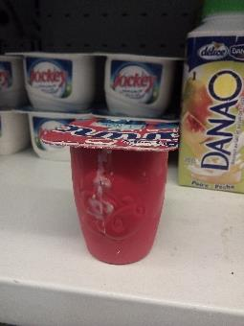
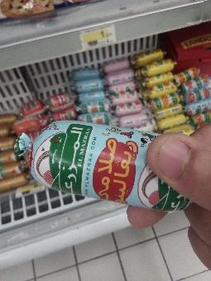
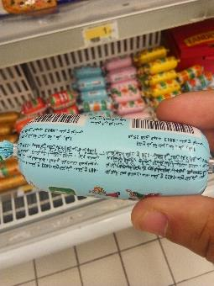
PLS: Présence d'un mini salami" el mazraa" dont les DF, DLC, et N°Lot étaient illisibles.
Présence d'un yaourt pour enfant dont le pot était endommagé et le contenue déborde sur l'étagère..

Slide 3
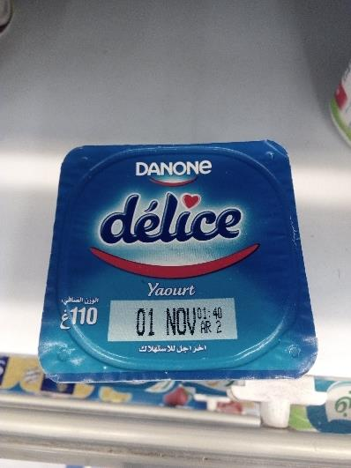
PLS: Présence d'un yaourt "délice" dont la DLC était le jour de l'audit 01/11/18 (retrait J-1).

Slide 4
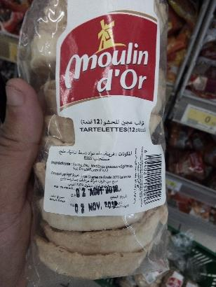
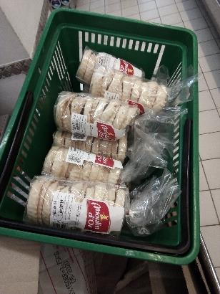
PLS: Présence de 13 sachets de tartelettes "moulin d'or" dont la DLC était le 02/11/18 (retrait J-1).

Slide 5
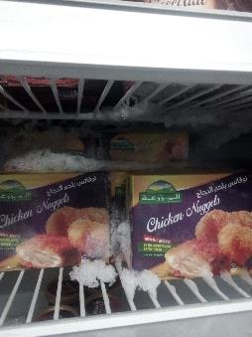
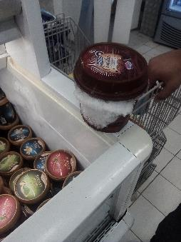
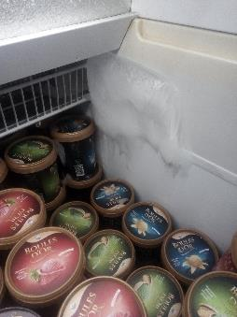
PLS: Présence de givre au niveau du meuble froid d’exposition des glaces.

Slide 6
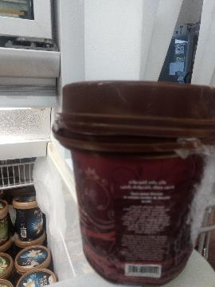
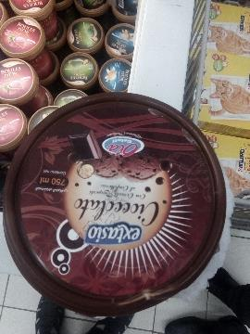
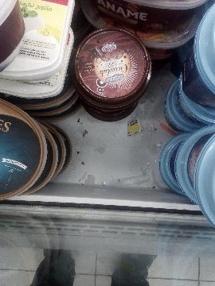
PLS: Renforcer le nettoyage du meuble des glaces.
Présence d'un pot de glace dont le couvercle était partiellement ouvert à cause du givre.

Slide 7
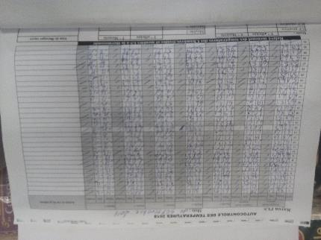
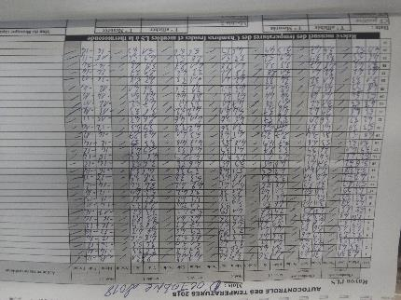
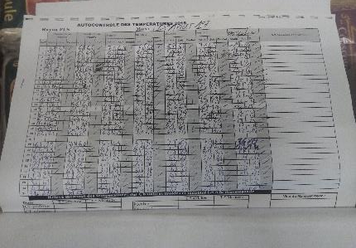
PLS: Le suivi et l'enregistrement des températures à cœur de la chaine du froid n'étaient pas réalisés depuis aout 2018.

Slide 8
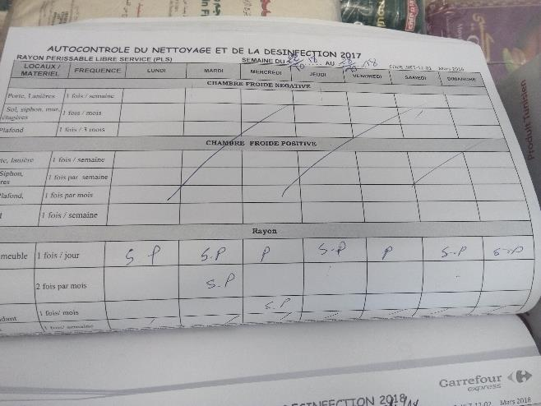
PLS: L'autocontrôle du nettoyage n'était pas quotidien.

Slide 9
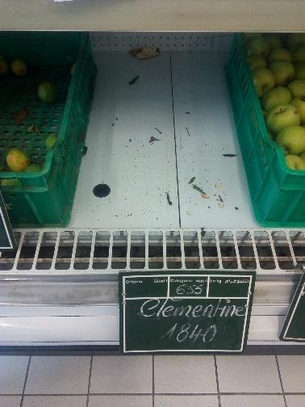
FLEG: Renforcer le nettoyage du meuble froid.

Slide 10
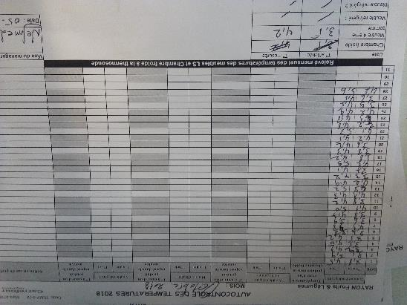
FLEG: Absence du suivi et de l'enregistrement des températures à cœur pour le mois d'octobre.
Absence du suivi et de l'enregistrement des températures de la chaine du froid pour le mois d'aout et septembre..

Slide 11
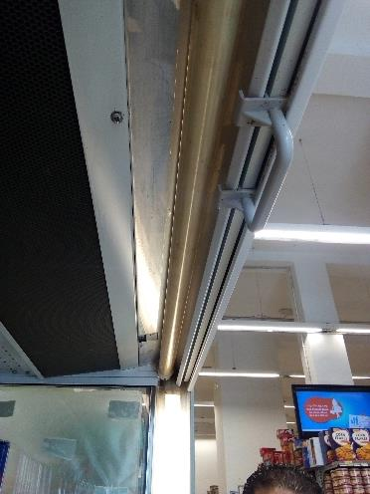
FLEG: Présence d'une lampe non fonctionnelle au niveau du meuble froid.

Slide 12
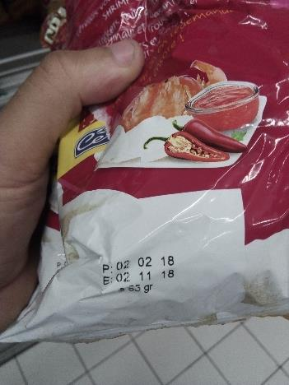
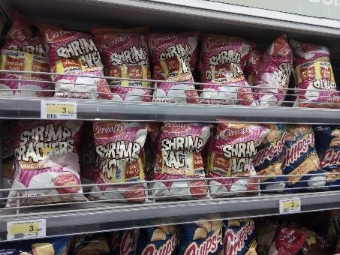
PGC: Présence de tout un lot de chips " Shrimp crackers Thai Chili" dont la DLC était le 02/11/18. Nous rappelons que la date de retrait est de J-7.

Slide 13
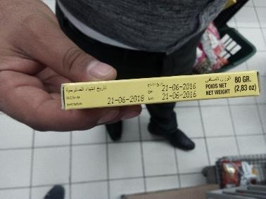
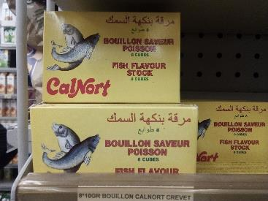
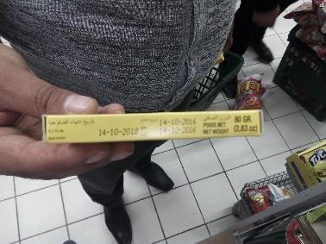
PGC: Présence de tout un lot de bouillon saveur poissons dont la DLC était dépassée depuis le 14/10/18 et le 21/06/18.

Slide 14
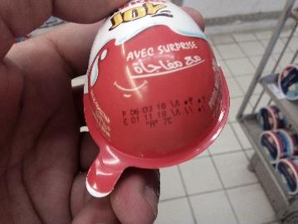
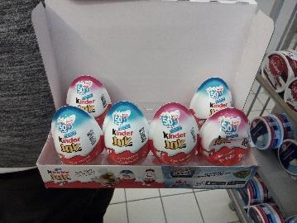
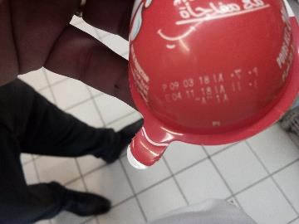
PGC: Présence de 6 œufs de chocolat "Kinder Joy" dont la DLC était dépassée depuis le 01/11/18 et le 04/11/18.

Slide 15
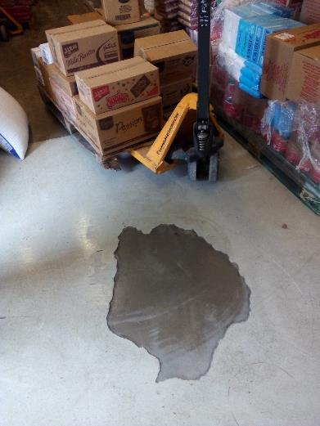
Réserve PGC: Le sol de la réserve était ébréché.

Slide 16
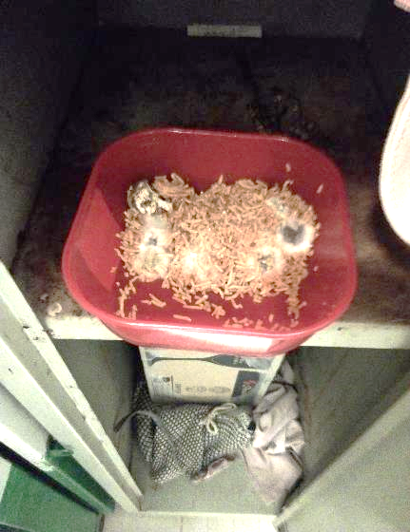
Vestiaires femmes: Présence d'un pot contenant du riz dans un casier au niveau des vestiaires femmes. Le riz était moisis.

Slide 17
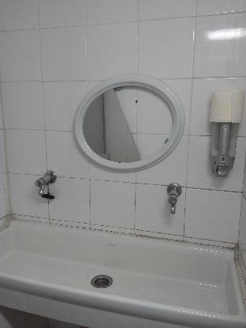
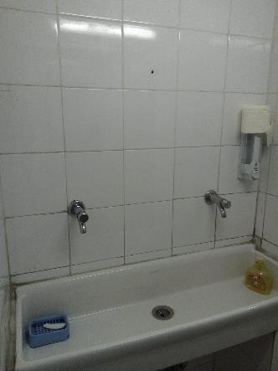
Sanitaires hommes et femmes: Les distributeurs savon présent au niveau des sanitaires hommes et femmes était endommagés
Absence de distributeur papier au niveau des sanitaires hommes et femmes.

Slide 18
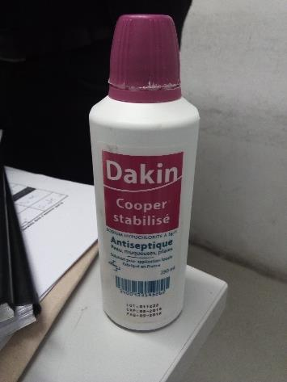
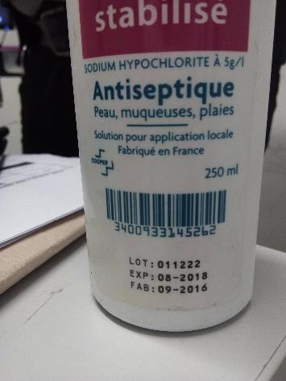
Vestiaires femmes: Présence d'une bouteille de Dakin dont la DLC était dépassée depuis le 08/2018.

Slide 19
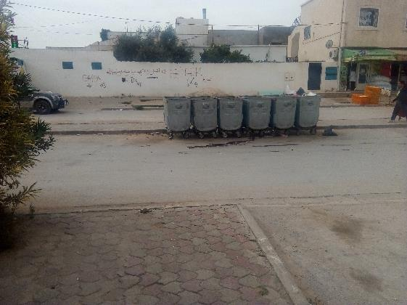
Absence de local poubelle.

